Slide 1

Конференция «Российские регионы - роль государства, банков и бизнеса в текущих условиях»
1 июля 2022
Челябинск

Slide 2
Оценка текущей ситуации

Slide 3
Банковская система на 1.06.22
102
228
363
330
Кредитные
организации
Банков
С универсальной лицензией
Из них, 166 региональных,
в том числе, в
Челябинской области - 6
С базовой

Slide 4
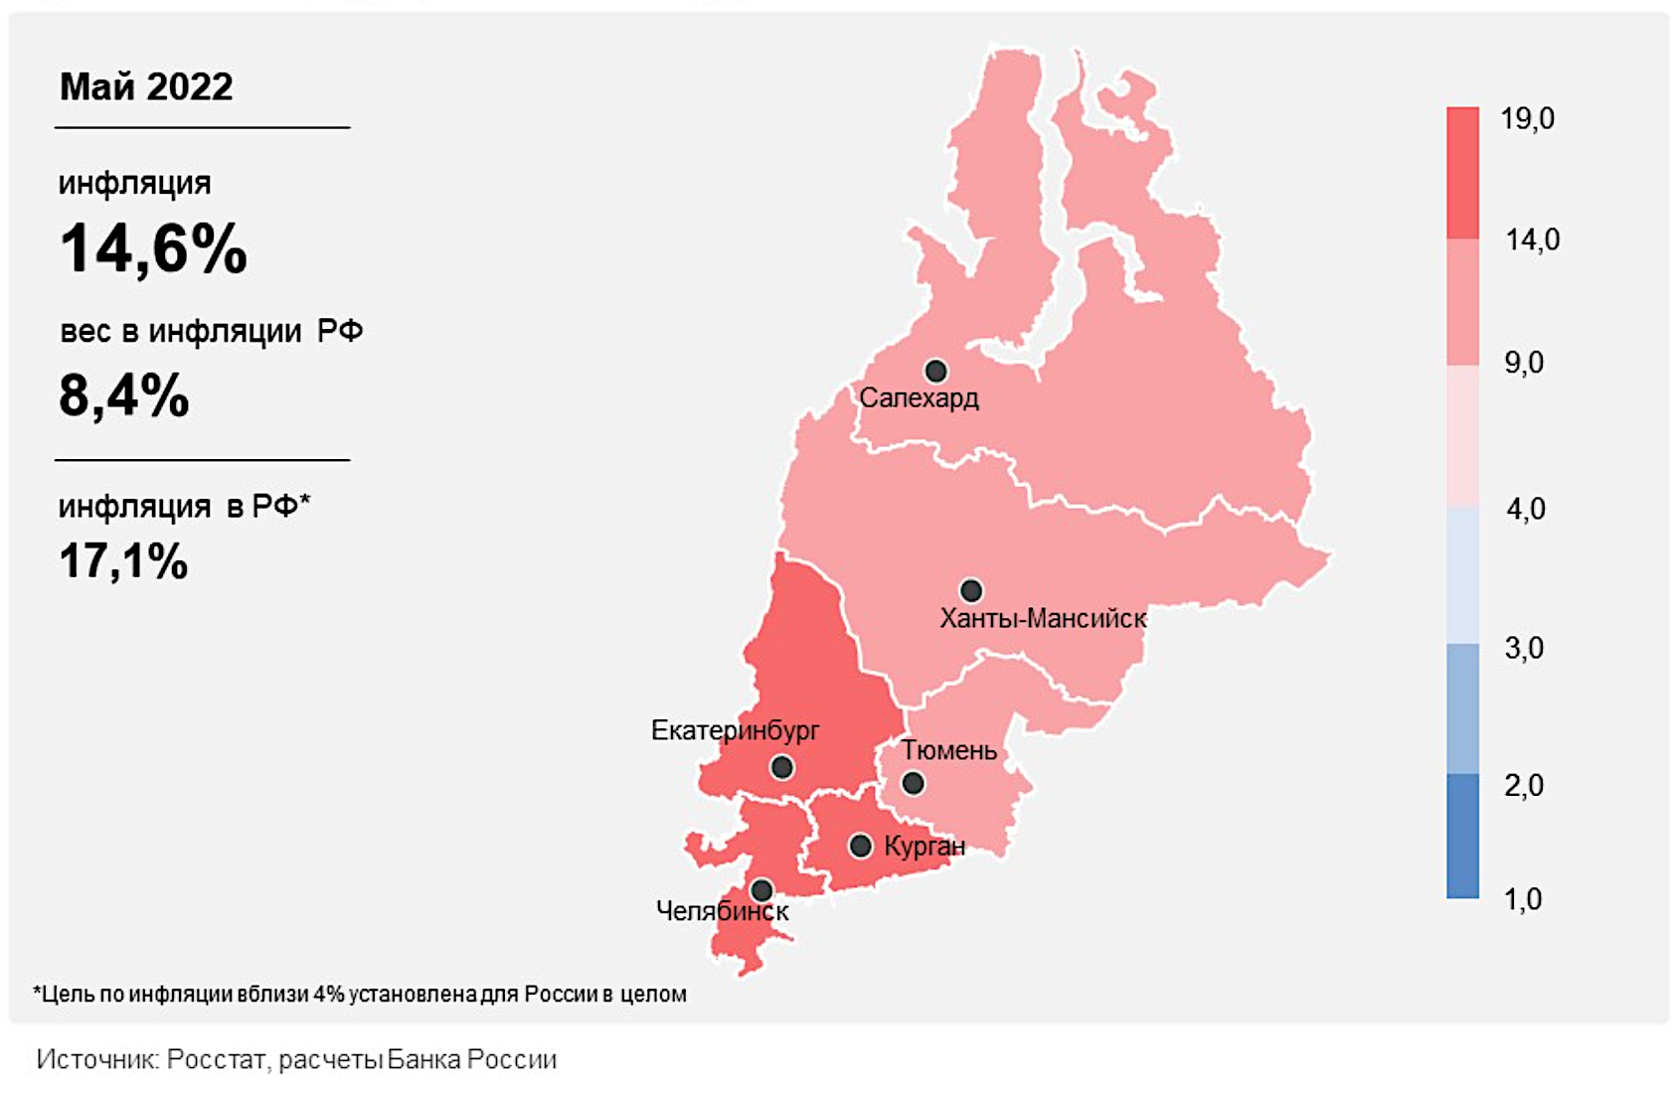
В УрФО годовая инфляция замедлилась с 15,21% в апреле до 14,58% в мае, по России в целом – с 17,83% до 17,10% соответственно. Годовая инфляция в Челябинской области в мае по сравнению с апрелем замедлилась до 14,13%, что ниже показателя по УрФО и России.
Инфляция

Slide 5
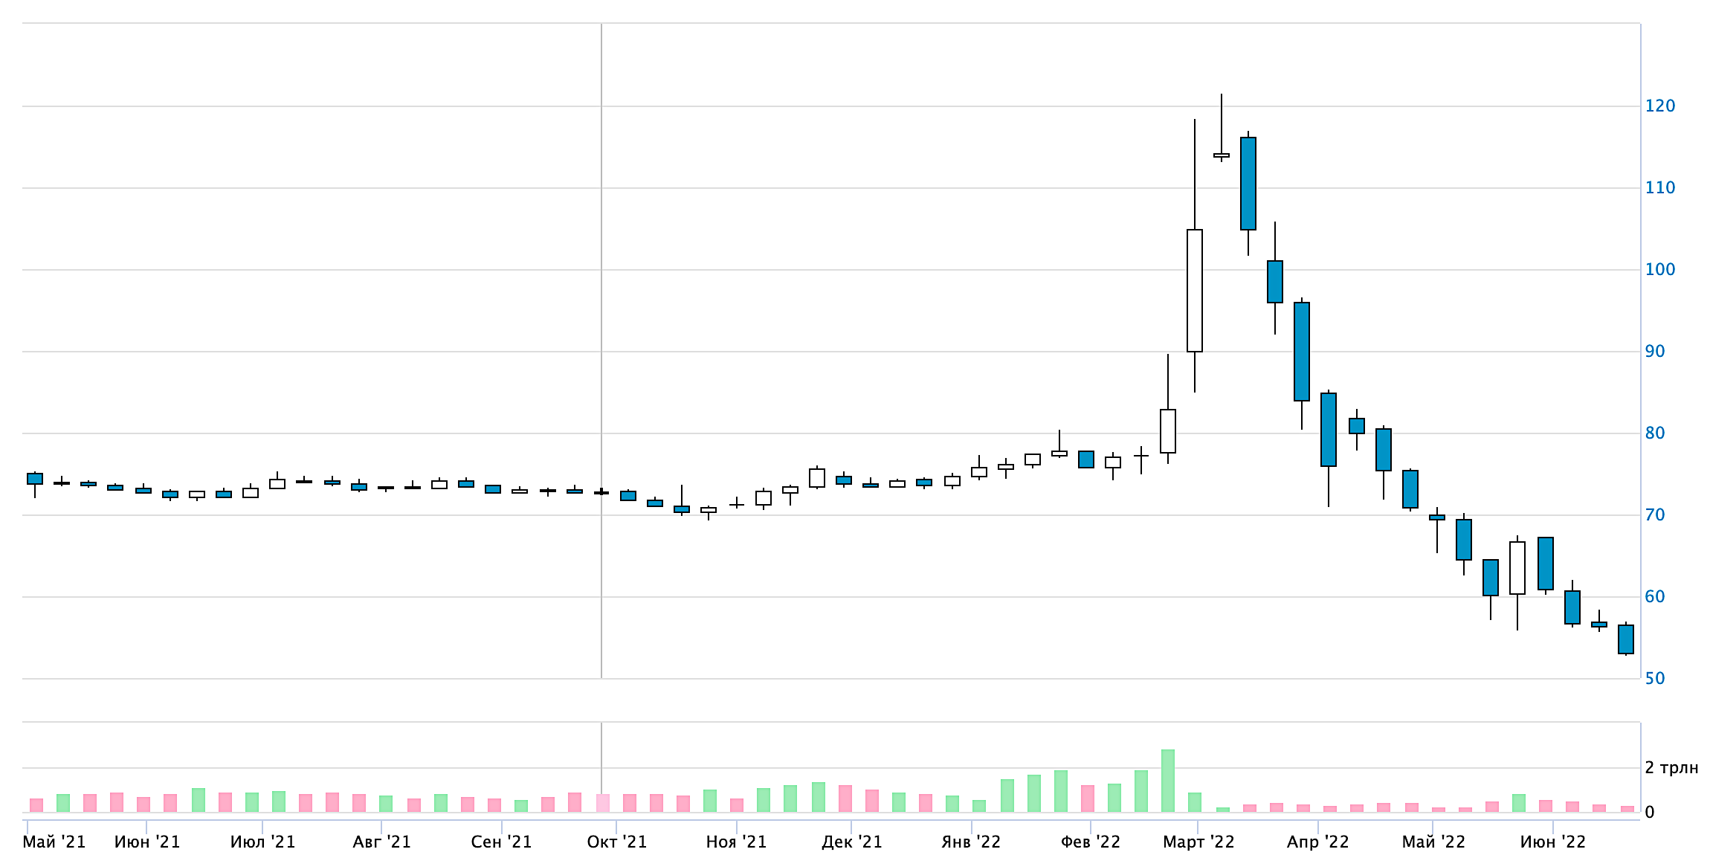
Возможно, волатильность на валютном рынке еще не закончилась
Ситуация с курсом доллара отличается высокой волатильностью и сложностью прогнозирования.
Бюджетный ориентир - 75 руб./долл.
Данные Московской Биржи

Slide 6
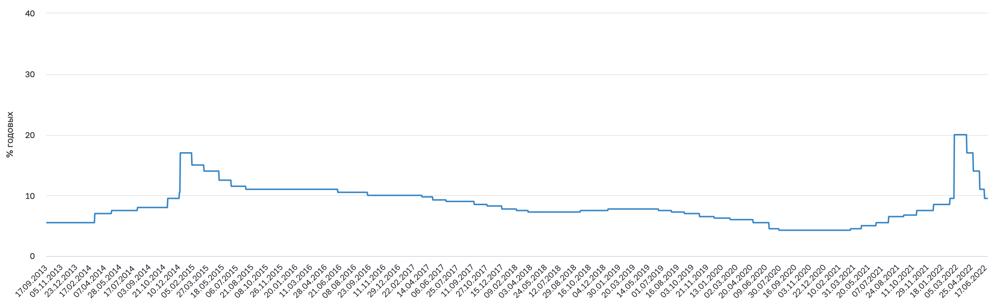
Повторится ли сейчас ситуация со стабилизаций 2014-15 года?
По какой ставке получат потребители эти средства?
Данные Банка России

Slide 7
Риски банковской системы
Риск ликвидности
Процентный риск
Кредитный риск
Влияние падения фондового рынка
Регуляторный риск

Slide 8
Корпоративное кредитование
-1,4%
В абсолютном выражении портфель банков с начала года к маю сократился на 1,4%
В середине июня оценочные средневзвешенные ставки по оборотным кредитам были в районе 13% (в апреле 15,2%, для инвестиционных кредитов – 11,5% годовых (в апреле 14,1%), т.е. ставки по кредитам весной были де факто запредельными для новых кредитов.
13%

Slide 9
Корпоративное кредитование
6%
Только за февраль-март 2022 года банки уже реструктурировали около 6% своего корпоративного кредитного портфеля.
54%
Объем реструктурированных с конца февраля до конца марта кредитов составляла уже 54% (3,6 трлн. руб) от имевшегося запаса капитала банковского сектора на 1.02.22 (6,6 трлн. руб).

Slide 10
Малый и средний бизнес
-13,4%
В апреле объем предоставленных кредитов МСБ сократился на 0,9% по сравнению с мартом. Относительно апреля 2021 года снижение составило 13,4%.
11%
Абсолютный размер задолженности по кредитам МСБ увеличился с начала года на 11% до 8,2 трлн. руб.

Slide 11
Малый и средний бизнес
138 млрд.руб
На 19.06.22 по программе льготного кредитования ЦБ РФ выдано кредитов на сумму 138,2 млрд. руб. и реструктурировано кредитов на 150 млрд. руб..при лимите программы 340 млрд. руб.
22,4 млрд.руб
По программе стимулирования кредитования корпорации МСП выдано кредитов на сумму 22,4 млрд. руб. и реструктурировано кредитов на сумму 21,2 млрд. руб.,при лимите программы 335 млрд. руб.

Slide 12
Розничное кредитование
К началу кризиса банковской сектор подошел с рекордной долговой нагрузкой населения по обслуживанию кредитов (свыше 10% от доходов). При ухудшении качества портфелей, реструктуризация кредитов физлицам происходит медленно.
<10%
1,6%
По сравнению с началом года общий объем кредитов физлицам вырос всего на 1,6%.

Slide 13
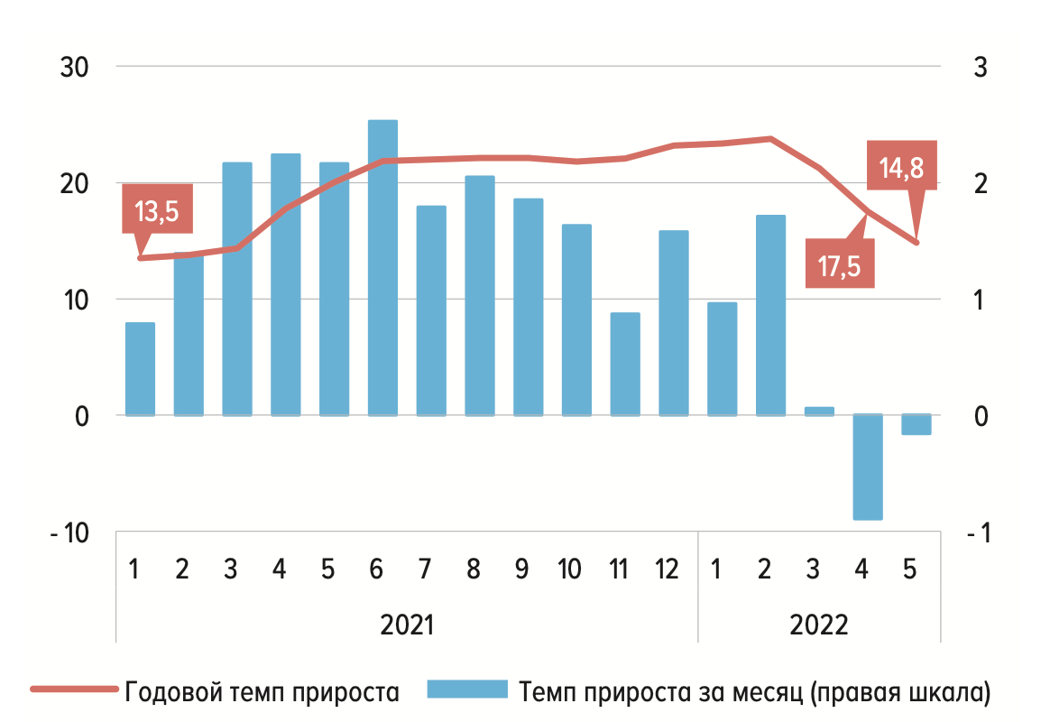
Темпы розничного кредитования сокращаются третий месяц подряд
Потенциально хорошие заемщики не берут кредиты, а менее надежным заемщикам кредиты не дают.
Спрос и предложение ниже показателей прошлого года.
Данные Банка России

Slide 14
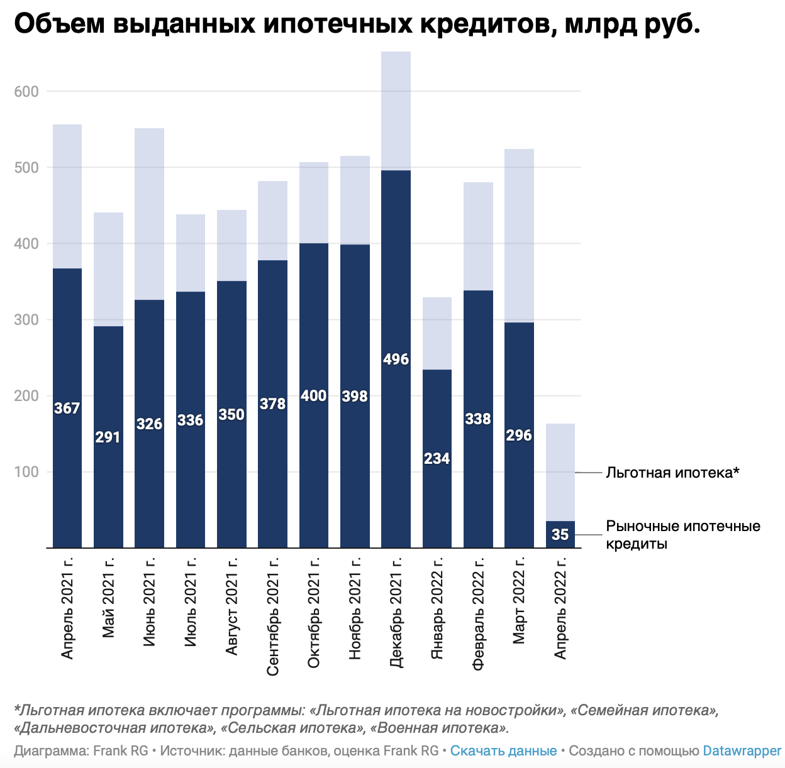
Ипотечные выдачи рухнули в апреле
Наиболее критичное падение наблюдалось у «рыночных» кредитов (при средних ставках 16,6%-17,7%).
Значительно снизились не только одобрения, но и заявки.
Количество выданных ипотечных кредитов в месяц составило почти 50 тыс. – минус 74,2% к прошлому году. При доле порядка 50% у Сбербанка.

Slide 15
Пассивы
40,2 трлн.руб
Средства корпоративных клиентов с начала года практически не изменились и остались на уровне начала года: на 1.05.22 – 40,2 трлн. руб.
33,6 трлн.руб
Средства физических лиц сократились с начала года на 3,2% до 33,6 трлн. руб. на 1.05.22, в том числе, депозиты населения выросли на 14% до 24,2 трлн. руб., остатки на счетах физлиц упали более чем на 30%

Slide 16
Пассивы
Ситуация с накопительными счетами ставит вопрос о значительных регуляторных и, возможно, законодательных изменениях, потребителям нужна большая прозрачность по условиям для клиентов и правам банков по многочисленным подобным продуктам
Введение комиссий за обслуживание валютных счетов вызвало значительную нервозность среди вкладчиков и клиентов банков
Депозиты физических лиц остаются вторым по значимости источником пассивов банков и требуют аккуратности при работе с населением

Slide 17
Оценка ситуации в банковском секторе
Оценки текущего состояния банковской системы РФ нет нигде
Общее понимание - с первоначальными вызовами в конце февраля- в марте ЦБ РФ успешно справился, банки без лишней огласки решают свои проблемы, сейчас период «тишины»
Итоги будем подводить по результатам третьего квартала в октябре-ноябре

Slide 18

Что делать и есть ли возможности в этой ситуации?

Slide 19
Мониторинг предприятий Банком России
Индикатор бизнес-климата в мае вырос за счет как улучшения ожиданий компаний, так и снижения негатива в оценках текущей ситуации, что свидетельствует о продолжающейся оперативной подстройке бизнеса к новым экономическим условиям
Текущие оценки условий ведения бизнеса в большинстве отраслей сложились лучше апрельских. Наиболее уверенное улучшение оценок показали компании, выпускающие потребительские товары. В значительной степени это связно с переориентацией спроса на внутренний рынок
Источник: Банк России. МОНИТОРИНГ ПРЕДПРИЯТИЙ (опрос 1–17 июня)

Slide 20
Мониторинг предприятий Банком России
В большинстве отраслей продолжилось замедление спада производства. Важным фактором улучшения оценок текущего выпуска для предприятий стало частичное решение проблем с поставками сырья и комплектующих
Сжатие спроса замедлилось практически во всех отраслях, при этом наиболее заметно у предприятий, выпускающих потребительские и промежуточные товары, в оптовой торговле и в сфере услуг
Источник: Банк России. МОНИТОРИНГ ПРЕДПРИЯТИЙ (опрос 1–17 июня)

Slide 21
Динамика HH.индекса
Все регионы: прирост вакансий + 3%, динамика резюме +8% (январь–май 2022 к январю–маю 2021),
УРФО: прирост вакансий + 12%, динамика резюме +12% (январь–май 2022 к январю–маю 2021),
УРФО и Челябинск: 5 человек на 1 вакансию. Умеренный уровень конкуренции в пользу работодателя.
Челябинск: прирост вакансий + 22%, прирост резюме + 14% (январь–май 2022 к январю–маю 2021)
Источник: https://stats.hh.ru

Slide 22
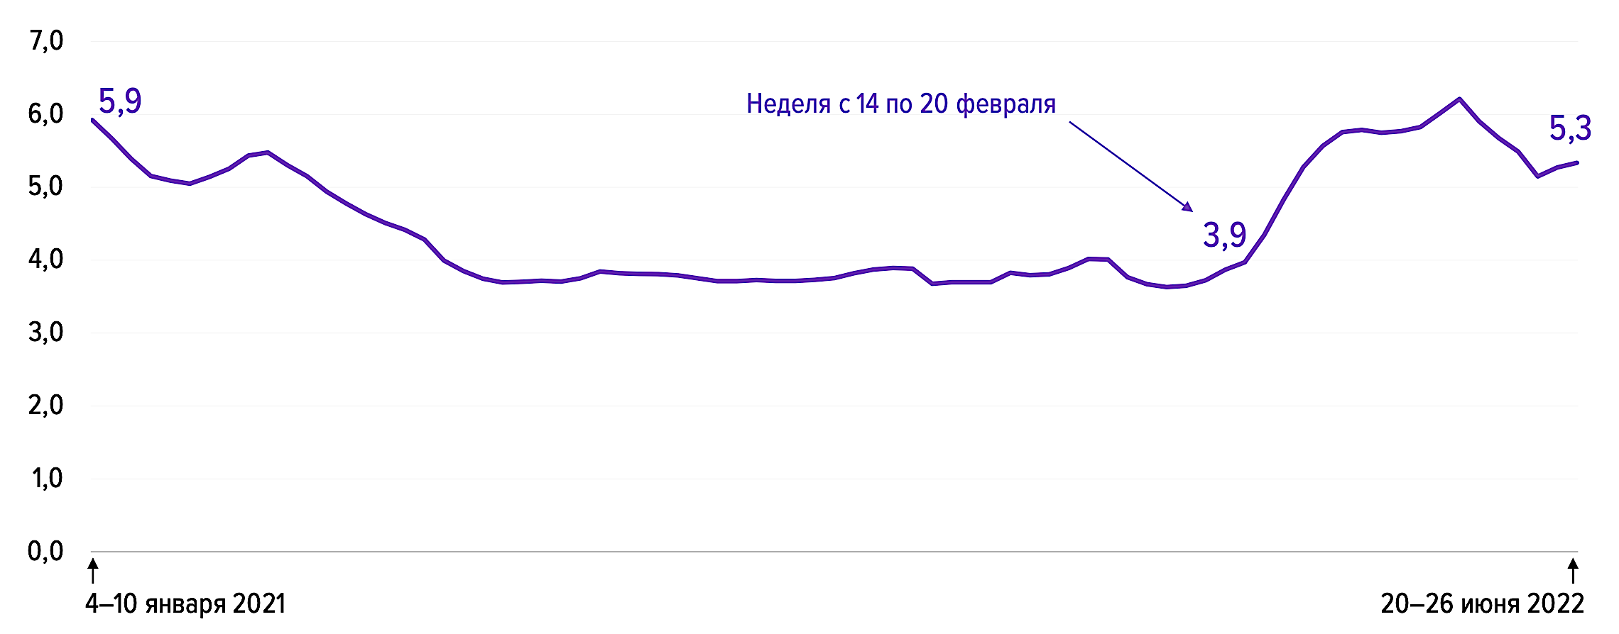
Динамика hh.индекса. Критических изменений не наблюдается
hh.индекс — уровень конкуренции. Рассчитывается как отношение числа резюме к числу вакансий
Источник: «Хэдхантер» Краткий обзор ситуации на рынке труда: 20–26 июня 2022

Slide 23
Региональные банки
Опыт предыдущих кризисов показывает, что региональные малые и средние банки легче преодолевали ситуацию, больнее ударяющую по крупным банкам в силу большей вовлеченности последних в операции на финансовом рынке и в операции с государственными ценными бумагами.
Региональные банки демонстрировали более высокие показатели рентабельности, чем даже банки с государственным участием. В силу специфики их деятельности, исторически ориентированной на работу с сегментом МСБ и розницей, среди их клиентов доля крупных предприятий-заемщиков, испытывающих в настоящее время временные затруднения из-за нарушения логистических цепочек, несоизмеримо меньше, чем у крупнейших игроков банковского сектора.

Slide 24
Региональные банки
Что касается оперативности в решении вопросов, особенно в части кредитования корпоративных заемщиков и субьектов малого бизнеса, здесь у региональных банков неоспоримые преимущества по сравнению с офисами федеральных банков на местах.
И наконец, на данный момент нет ни одного регионального банка, находящегося под санкциями со стороны недружественных стран

Slide 25
Планы, прогнозы и ожидания

Slide 26
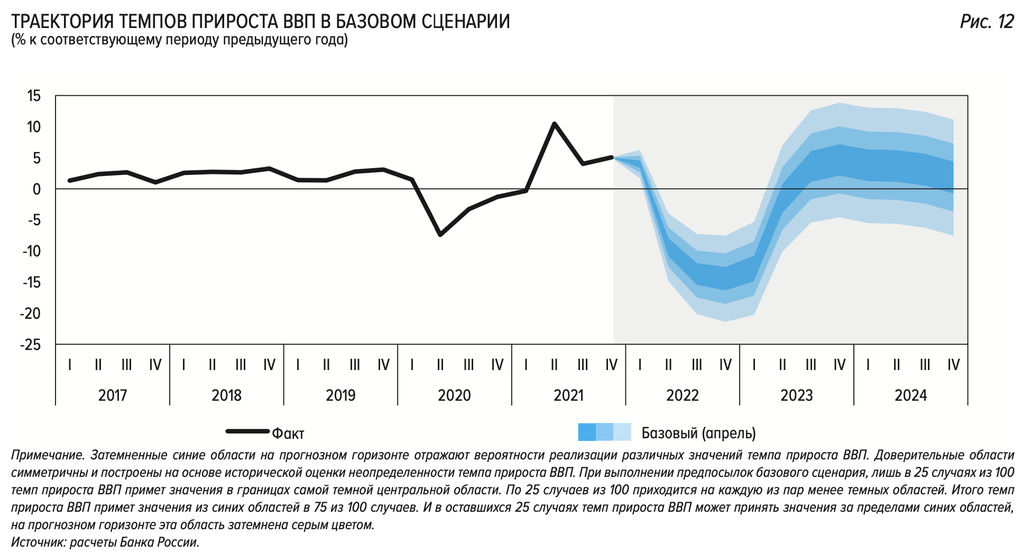
Макроэкономические прогнозы
 | ВВП 2022 | ВВП 2023 | Инфляция 2022
Минэкономразвития | -7,8% | -0,7% | 17,5%
Банк России | -8-10% |  | 18-23%*
* - По прогнозу Банка России снизится до 5,0–7,0% в 2023 г. и вернется к 4% в 2024 году.
Прогноз Банка России по приросту ВВП: за счет чего будет обеспечено это восстановление?
Данные Банка России и Минэкономразвития

Slide 27
ТПП – Стратегия экономического развития России до 2035 года
Новая индустриализация
Основной локомотив развития – обрабатывающие отрасли экономики
Необходимость более сбалансированной и обеспеченной ресурсами региональной промышленной политики

Slide 28
Алексей Кудрин, Счетная палата. Выступление на ПМЭФ-2022
Московская и Питерская агломерация дает порядка 32% ВВП страны
Диверсифицировать поток рабочей силы и рассредоточить вклад в экономику можно за счет создания новых агломераций
В России может появиться еще порядка 3-4 таких территорий, для чего необходимо, в том числе создание транспортной инфраструктуры
Должна возникнуть новая мобильность капитала, товаров, населения, научных и технологических разработок и больше выбора работы у населения

Slide 29
Еще из выступлений на ПМЭФ-2022
Макаров А. Председатель комитета Госдумы по бюджету и налогам
«Структурная трансформация экономики - это неизбежность. Она будет с вероятностью 100%. А вот какой она будет: модернизация или деградация- вот это вопрос»
Набиуллина Э.С. Председатель ЦБ РФ
«Внешние экономические условия изменились надолго, если не навсегда. Мы как страна, на текущий момент теряем участие в международном разделении труда, потому что экспорт у нас с дисконтом, а импорт - с премией. Если на этот экспорт не покупается импорт, и если (средства) можно накапливать в активах в рискованной форме, нужно переосмыслить и наконец-то думать именно о том, что значительная часть производства должна работать на внутренний рынок»

Slide 30
Что мы не нашли в документах Правительства и Банка России
Речь идет об отдельных мерах поддержки отдельных секторов экономике
Говорится о мобилизационных мерах, но консолидированного плана и четко обозначенной «новой экономической политики» государства пока нет
Программа импортозамещения, по сути, отсутствует
Нет ответа на вопрос как и «что делать»

Slide 31
За счет чего экономика страны выйдет из текущей ситуации, как будет обеспечены восстановление и рост?
«Невидимая рука»* рынка, должна сыграть свою роль, но в текущей ситуации без более активной и системной позиции государства решение проблем затруднительно
Нужен ответ - какие резервы (например, региональные банки) могут быть задействованы и как
Необходим четкий план и программа, скоординированная на всех уровнях экономики
*- invisible hand (термин Адама Смита)

Slide 32
Приоритетные задачи экономики в условиях жесточайшего санкционного давления:
развитие конкуренции,
создание многоукладной бизнес-среды,
запуск государственных инвестиционных программ по импортозамещению,
развитие механизмов существенного повышения эффективности труда, создания дополнительных рабочих мест и повышения занятости населения
производство средств производства и другие фундаментальные макроэкономические вопросы

Slide 33
Выступление главы Банка России 26.05.22
«Время тактических решений заканчивается и сейчас предстоит вырабатывать именно стратегические решения» «Экономика входит в период структурной трансформации, остро будет нуждаться в финансовых ресурсах. Одновременно и самим банкам в условиях санкций нужна поддержка: это и капитал, и время, и большая гибкость для определения новой бизнес-модели»

Slide 34

Предложения АРБ

Slide 35
Структурная трансформация экономики
В условиях многоукладной мобилизационной экономики должно произойти скорейшая структурная трансформация
Усилится вес и влияние государства в сегменте в который войдут: энергетика, металлургия, оборонная промышленность, транспортная инфраструктура, машиностроение и другие значимые капиталоемкие отрасли
1

Slide 36













Сегментация экономики страны
Максимальное государственное регулирование
1
Сектор с балансом рыночных механизмов и регулирования
2
Максимальные рыночные свободы и льготы
3

Slide 37
Структурная трансформация экономики
Максимальные преференции и свободы должны получить предприятия малого и микробизнеса, инновационные стартапы и ряд ИТ компаний
Это должно обеспечить занятость, широкий набор сервисов и услуг для населения, дать возможность для развития инноваций
3

Slide 38
Структурная трансформация экономики
Между этими двумя структурами останутся сегменты с разумным балансом рыночных элементов и государственного регулирования
В средний сегмент войдут банки, сельское хозяйство, потребительское производство, жилое строительство и другие отрасли.
2

Slide 39
Структурная трансформация экономики
СЗКО, особенно с большой долей государственного капитала, должны будут перенести фокус, прежде всего, на первый сегмент
Усилиться роль банков – институтов развития и осуществить их трансформацию, которые должны будут сконцентрироваться на инфраструктурных проектах и выделении ресурсов для кредитования по программам для других банков

Slide 40

3 группы
СЗКО (системно значимые кредитные организации) и банки с государственным участием, как институты развития по направлениям (Дом.РФ, МСП банк и т.п.)
Регионально значимые банки как опорные финансовые институты для развития кредитования МСП и населения в регионах своего присутствия.
Остальные коммерческие банки. Необходимо разработать программу поддержки малых и средних коммерческих банков, обеспечивающую не декларативные, а реально равные условия конкуренции с 1 группой

Slide 41
Сегментация и место банков в ней
Максимальное государственное регулирование
1
Сектор с балансом рыночных механизмов и регулирования
СЗКО и банки с государственным участием, как институты развития по направлениям
Остальные коммерческие банки
2
Регионально значимые банки
Максимальные рыночные свободы и льготы
3

Slide 42
Важные комментарии
Специализированные банки – институты развития должны сфокусироваться на следующем функционале:
определение государственных приоритетов инвестиционной политики,
выработка специальных льготных программ финансирования инвестпроектов,
финансирование крупнейших инвестпроектов федерального значения,
предоставление финансовых ресурсов частным банкам для финансирования инвестпроектов и розничных программ в регионах

Slide 43
Частные и региональные банки
Средние, малые и региональные банки будут сфокусированы на втором и третьем сегменте, возможно, больше на работе со средним и малым бизнесом и населением на своих территориях присутствия
Они должны будут быть допущены к большинству государственных программ на равных конкурентных условиях с другими банками
2
3

Slide 44
Частные и региональные банки
Частные банки накопили огромный опыт работы в кризисных ситуациях, пройдя проверку временем на стрессоустойчивость без государственной помощи и преференций.
Текущая ситуация позволяет поставить вопрос – как вывести средние и малые частные банки со «вторых ролей», в которой они пребывали последние годы и как эффективно использовать их потенциал.

Slide 45
Инициативы АРБ
освобождение от налога на прибыль средств, направляемых на докапитализацию банков,
запуск механизма докапитализации регионально значимых банков посредством ОФЗ (по аналогии с программой докапитализации 2015 года),
создание банка плохих долгов как нового государственного финансового института для передачи на баланс последнему проблемных кредитов банков по первоклассным заемщикам (исходя из оценки их финансового состояния на февраль 2022 года) с возможностью обратного выкупа в течение одного года с момента передачи

Slide 46
Инициативы АРБ
АРБ направила в Банк России более 40 предложений, поступивших от кредитных организаций.
По 15 (35%) предложений получены положительные ответы Банка России
Еще по 15 (35%) предложений не были поддержаны Банком России
По 4 предложениям Банк России запросил дополнительные обоснования, в том числе с точки зрения подтверждения их существенности для деятельности кредитных организаций
6 предложений находятся в работе у Банка России.

Slide 47
Спасибо за внимание!
Вопросы?

